Slide 1
CO4CITIES
Helyi URBACT csoport
1. találkozó
2021. szeptember 13.

Slide 2
Mit kapunk az URBACT programtól?
Európai Uniós területi együttműködési program
Célja az integrált városfejlesztés jó gyakorlatainak kidolgozása, megosztása, partnerségek kialakítása
Egy URBACT projekt = 1 téma + 1 városhálózat + 1 szakértő
Időtartama: másfél év
MIBŐL ÁLL A TÁMOGATÁS?
cserelátogatások (utazás, szállás)
vezető szakértő biztosítása
www.urbact.eu www.urbact.hu

Slide 3
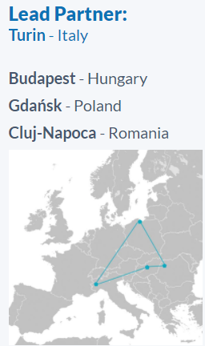
A mi projektünk:
Ez egy ún. UIA-transzfer projekt (a vezető partner UIA tapasztalatára épít)
Téma: városi közjavak közös menedzsmentje
Városhálózat: Torinó, Kolozsvár, Gdansk, Budapest
Vezető szakértő: Polyák Levente

Slide 4
Mit akarunk a projektben teljesíteni?
Budapesti előzmények, jó gyakorlatok tanulmányozása
Párbeszéd, egyeztetés a városi közjavak témájában: miért jó az önkormányzatnak, miért jó a civil szervezeteknek, közösségeknek, mik a szűk keresztmetszetek, buktatók stb.
Külföldi példák tanulságainak leszűrése
Mintaprojekt(ek) kidolgozása

Slide 5
Mit vár tőlünk a program?
Helyi URBACT csoport megalakítása
Rendszeres csoporttalálkozók keretében a témánkkal kapcsolatban párbeszéd, kvázi egy kutatás-fejlesztés lefolytatása
Részvétel a partnertalálkozókon, cserelátogatásokon
Egy budapesti találkozó megszervezése
Beruházási terv (investment plan) készítése egy fővárosi projektre

Slide 6
Urban commons, azaz
…városi közjavak (?) (történelmileg lásd: közlegelő)
Mindaz az (önkormányzati) közvagyon, amit a helyi közösség sajátjának érezve használ – vagy ami ilyenné tehető.
→ mindaz, amit annak tartunk (döntés kérdése)

Slide 7
Vannak előzmények!
Nyitva Fesztivál (Kortárs Építészeti Központ)
Rögtön jövök! Program (Fővárosi Önkormányzat)

Slide 8
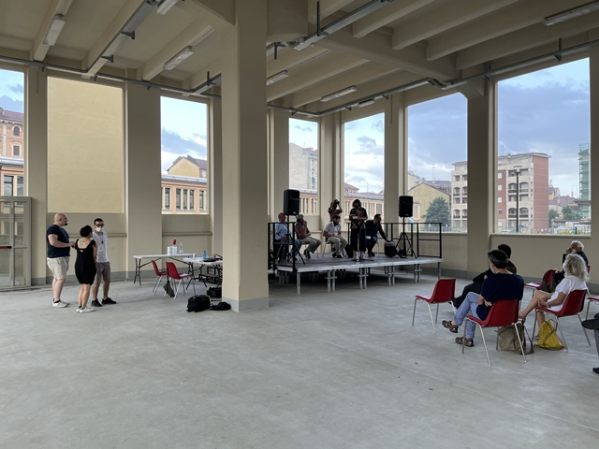
A legfőbb példa pedig:
Torino, Cumiana1 szomszédsági tér
Fotó: Polyák Levente

Slide 9
Vannak hazai jó gyakorlatok!
6 interjút készítettünk eddig, és még folytatjuk…
Izgalmas tárháza a fellelhető megközelítéseknek:
ki a kezdeményező
hogyan valósul meg közös kormányzás
van-e üzleti modell
mennyire adaptálható (vagy inkább egyedi)

Slide 10
Jurányi Ház
Sikeres, látványos modell, nagyon népszerű
Egyéni/civil kezdeményezés, úttörő munka az együttműködés kialakításában
Jól mutatja az igényt az ilyen terek iránt

Slide 11
Konnektor Művészeti Inkubátorház
Önkormányzati kezdeményezés
Valódi közös kormányzás:
Szakmai vezető direktben belinkelve az önkormányzathoz (állásban van a kerületi műv.központban)
Alpolgármester tagja a vezetőtanácsnak
Bérlők is tagjai a tanácsnak
Önfenntartó, az önk. kulturális szolgáltatásokat nyújt, de nem kerül pénzébe

Slide 12
Konkáv Közösségi Tér
Civil kezdeményezés, először pop-up, aztán kerestek helyet
Erős önkormányzati eszmei támogatás
Több anyagi támogatással még sokkal több társadalmi hasznot tudnának teremteni (nincs bevételi oldal)

Slide 13
Margit-negyed
Szakértői kezdeményezés korábbi projektek (Bartók B. Blv),
de jól körvonalazható önkormányzati szándék
Nagy érdeklődés a kínált ingatlanok iránt
Szakmai grémium dolgozik a háttérben
Kihívás: jogi kérdések (ingyenesség stb.)

Slide 14
Szabad Terek
Országos szint, hálózatépítés
Alulról jövő kezdeményezés
Cél: tudásátadás, együttműködések, szemléletformálás (civil szerepfelfogás)

Slide 15
Gólya
Szövetkezeti forma, szövetkezeti tulajdon
Törekvés a függetlenségre, ugyanakkor az önkormányzattal/önkormányzati intézményekkel való gyakorlatias együttműködésekre is (pl. Kesztyűgyárral, Főkerttel)

Slide 16
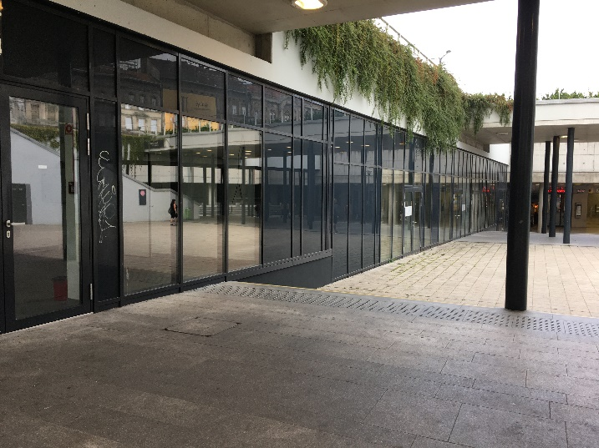
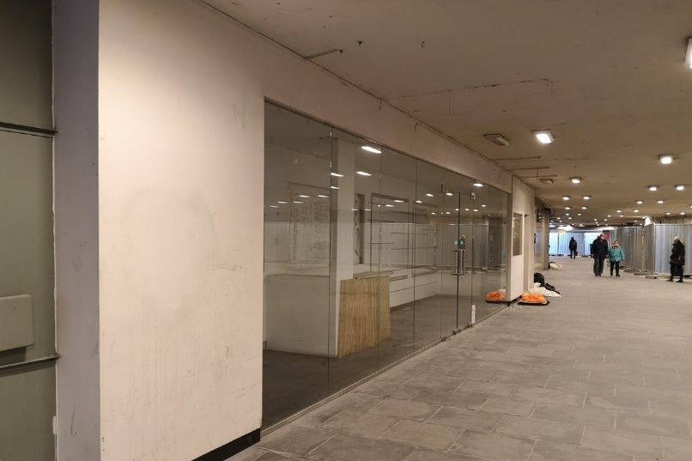
Mit kezdjen a Főváros a projekttel?
Problémás terület, alulhasznosított ingatlanok, nagy érdeklődés, jelentős láthatóság…
→ALULJÁRÓK
Fotó: Jónás Gergő

Slide 17
Köszönjük a részvételt, figyelmet!

